Slide 1

PROMISES
CESED- UNIFACISA
Componente curricular: Métodos Avançados de Programação
Professor: Bruno Dias
Alunos: José Valdir Gonçalves da Silva Neto
Victor Pontes Nóbrega

Slide 2
Finalidade e Motivação

Slide 3
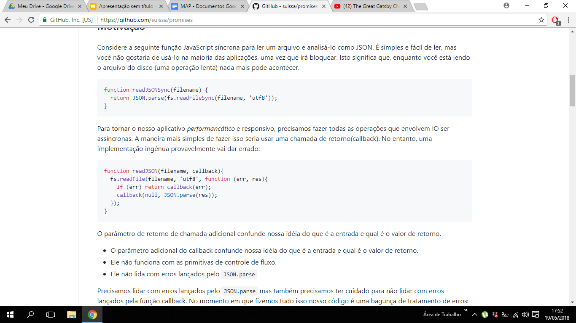
Considerando a seguinte função JavaScript vemos que esta é simples e fácil de ler, mas bloqueará na maioria das aplicações.

Slide 4
Assim, tentamos tornar o aplicativo “performático e responsivo¹”, de forma que este seja produzido com operações assíncronas que envolvem o IO.

Slide 5
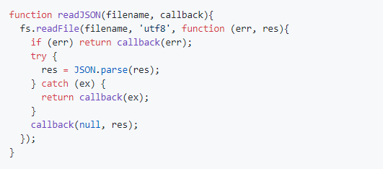
Como se mostra necessário lidar com erros no JSON.parse, e prováveis erros na função callback, quando fizermos nosso código este estará uma bagunça no tratamento destes.

Slide 6
Soluções Utilizadas

Slide 7
As Promises tem a finalidade:
Objeto usado para processamento assíncrono;
Operações de IO assíncronas;
Utiliza callback;
Representa um proxy para um valor que não é necessariamente conhecido quando a promessa é criada;
Estados: pendente, realizada, rejeitada, estabelecida.

Slide 8
Estrutura do design

Slide 9
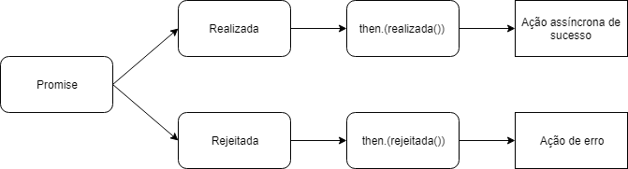
Sintaxe:
promise = new Promise(function(resolve, reject) { ... });

Slide 10
Exemplos de Código

Slide 11
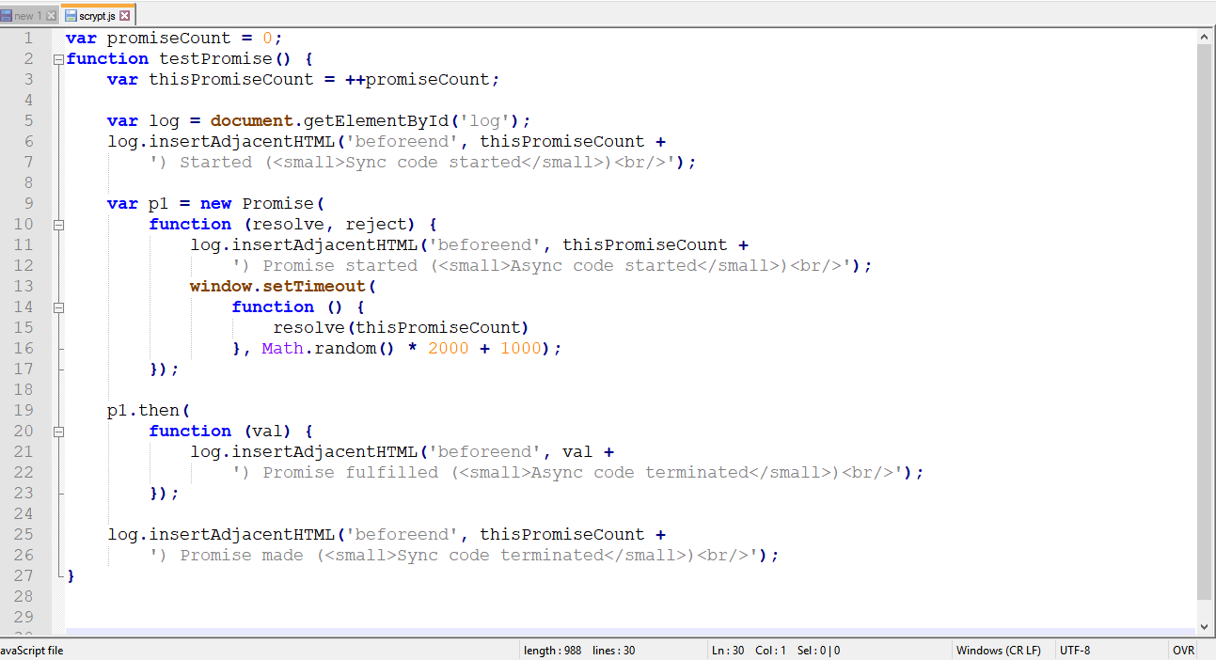

Slide 12
Consequências de Uso (prós e contras)

Slide 13
Não bloqueia a execução do código;
Melhora a performance do aplicativo;
Dificulta o entendimento da ordem em que o código será executado.

Slide 14
Exercícios

Slide 15
Estude o código mostrado durante a apresentação e baseado nisso, crie uma promise que imprima seu nome.

Slide 16
Referências
GITHUB. Promises. <https://github.com/suissa/promises> Acesso em 18 de maio de 2018.¹
MDN WEB DOCS. Promise. <https://developer.mozilla.org/pt-BR/docs/Web/JavaScript/Reference/Global_Objects/Promise> Acesso em 18 de maio de 2018.

Slide 17


